Slide 1

Pierre Ver Eecke
Souchet comestible et autres adventices difficiles à combattre

Slide 2
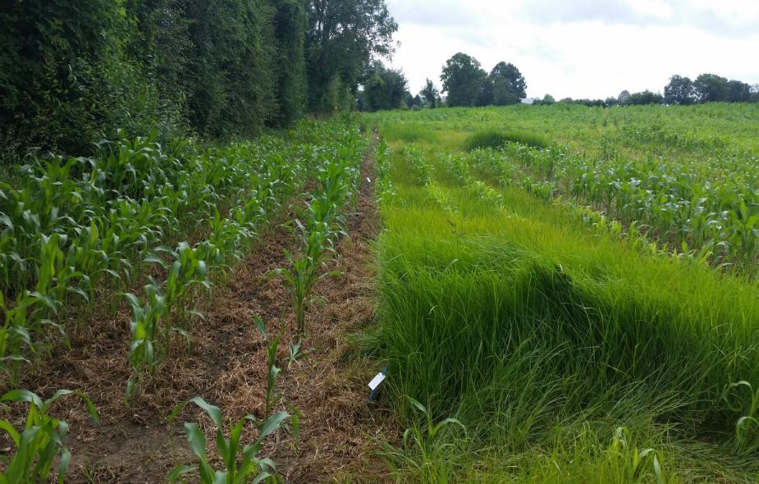
Janvier 2026

Slide 3
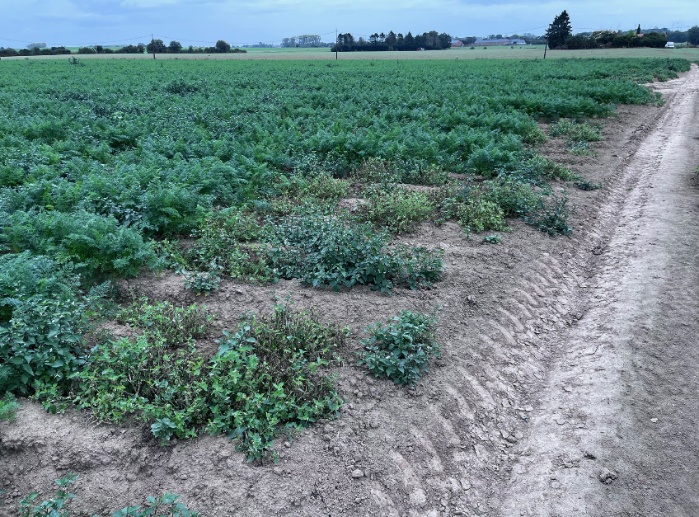

Slide 4
Souchet Comestible.
Cyperus Esculentus.
Famille: Cyperaceae.
Souchet sucré, Souchet tubéreux, amande de terre, châtaigne de terre.
Peut-être consommé et est consommé.

Slide 5
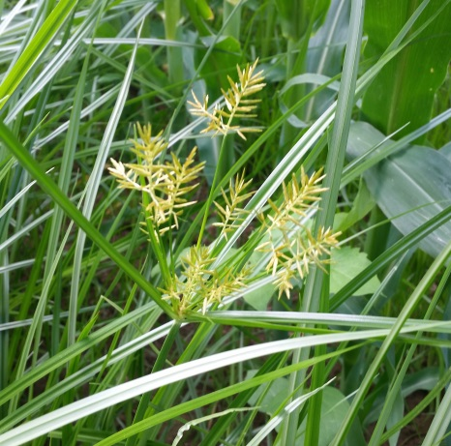
Souchet comestible

Slide 6
Souchet Comestible.
Plante:
Hauteur de 20 à 70 cm.
Tiges triangulaires.
Feuilles sont d’un vert clair, très allongées, minces de 4 à 8mm pointues regroupées par trois.
Les épillets sont roux-doré.
Sa pérennité est assurée par les tubercules, seuls organes capables de passer l’hiver.

Slide 7
Souchet Comestible.
Les tubercules:
Sont blanchâtres au début et deviennent presque noirs après quelques années.
Mesure de 5 à 15 mm de diamètre.
Peuvent rester plusieurs années dans le sol avant de germer.
80% des tubercules se trouvent à une profondeur de 10 à 15 cm.
Les 20% restant peuvent descendre jusqu’à 50 cm de profondeur.

Slide 8
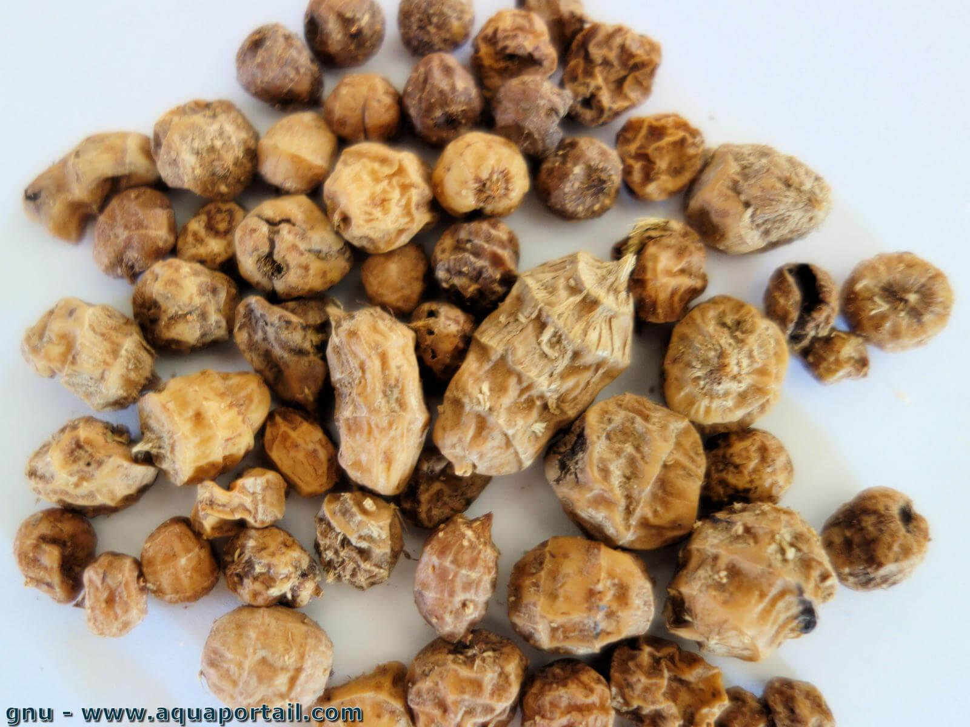

Slide 9
Souchet Comestible.
Les racines:
Un système racinaire stratifié et en couches.
Le système racinaire se brise lorsque l’on tire dessus.
Donc difficile d’extraire le système racinaire intact du sol.

Slide 10
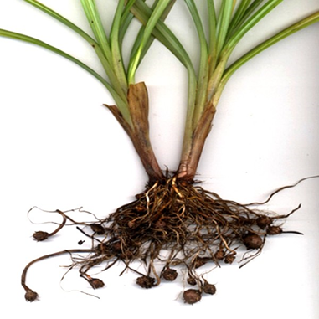
Souchet comestible.

Slide 11
Souchet Comestible.
Sa capacité de multiplication:
Au printemps lorsque le sol se réchauffe, les tubercules germent et produisent un rhizome qui pousse vers la surface du sol et produit un bulbe basale qui contient tous les tissus nécessaires pour la formation de la plante.
Elle développe sa partie aérienne et racinaire mais continue à produire d’autres bulbes.
Tout en développant son système racinaire elle produit également des tubercules qui pourront survivre dans le sol plusieurs années.

Slide 12
Souchet Comestible.
C’est ainsi qu’un seul tubercule mère peut produire plusieurs milliers de tubercules en une saison.
Il suffit d’un tubercule mère pour envahir une parcelle saine.

Slide 13
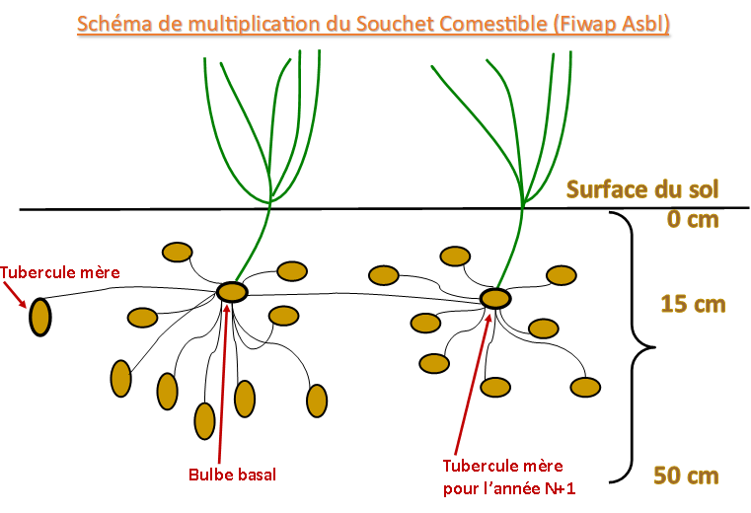

Slide 14
Souchet Comestible.
Pourquoi le Souchet gagne du terrain.
C’est une plante qui est considérée comme envahissante là où les hivers sont doux ou devenus trop doux.
Plante comestible, donc les bulbes sont en vente libre.
Une fois installée elle prend le dessus sur les autres plantes.
S’adapte aussi bien aux terres sableuses, limoneuses et maintenant on découvre les premiers foyers en terre argileuse.

Slide 15
Souchet Comestible.
Manque de connaissance visuel de la plante.
Par la propagation Agochorie.
Par l’introduction de terre exogène à la parcelle.
NE JAMAIS EPANDRE DES TERRES SUR UNE PARCELLE DONT ON NE CONNAIT PAS SON ORIGINE.
Par le vent, eau, les oiseaux……

Slide 16
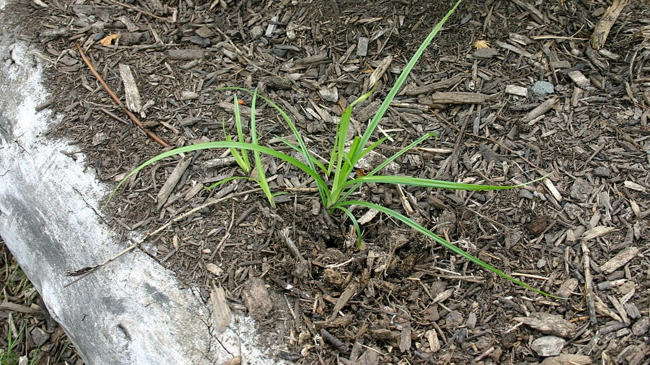
Source photo:www.jardinage.pagesjaunes.fr

Slide 17
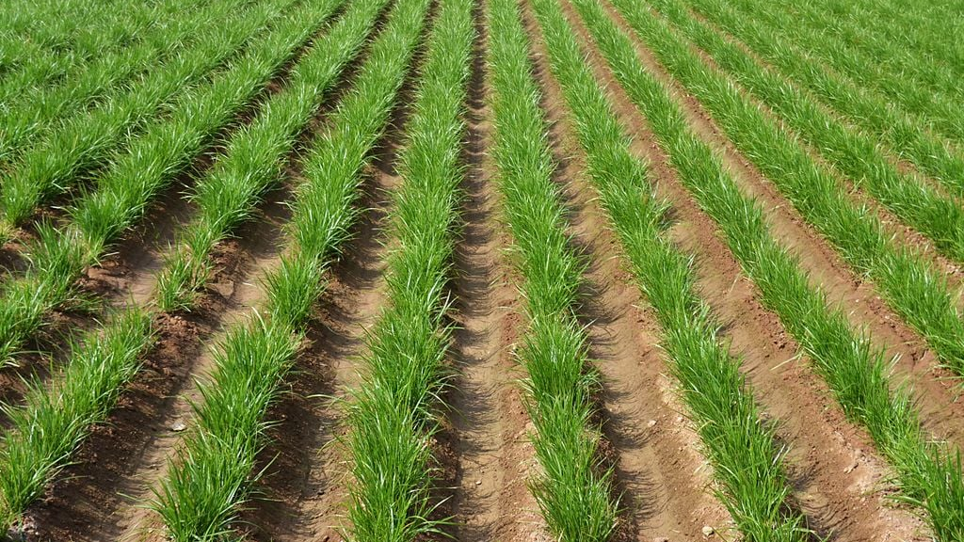
Source photo:www.jardinage.pagesjaunes.fr

Slide 18
Souchet Comestible.
Moyen de lutte:
  Chimique:
    Glyphosate efficacité pas terrible.
    Levée sur une longue période, car il y a une levée de dormance.
    Comme les tubercules sont à des profondeurs différentes, la terre se réchauffe progressivement, donc levée hétérogène.
    Gros problème de rémanence des produits.
    En maïs la lutte chimique est efficace.

Slide 19
Souchet Comestible.
Mécanique:
  Le travail simplifier du sol amplifie le développement.
  Le passage d’outils à dents pour épuiser les réserves des tubercules.
  Essayer de mettre les tubercules à la surface.
  Mais attention à la dispersion des tubercules hors de la parcelle.

Slide 20
Souchet Comestible.
Préventif.
  Nettoyage méthodique du matériel, entre parcelle saine et contaminée.
  Les tubercules ont la faculté de rester accroché aux machines qui travaillent la terre.( propagation AGOCHORIE)
  Travailler les parcelles contaminées en derniers.
  Eviter les cultures en terre, PDT, bulbes de fleurs, oignons, bett, chic, carottes…
  Eviter le transport de terre de déterrage.
  Implantation de culture pérenne prairie.
  Cultures couvrantes blé orge colza.

Slide 21
Souchet Comestible.
Technique de nettoyage de matériel.
Faire travailler la machine sur une petite partie de la parcelle.
-Une forrière.
-Un emplacement de tas.
Dans le but de faire tomber les bulbes qui seraient accrochés dans la machine.

Slide 22
Souchet Comestible.
Technique de nettoyage du matériel en parcelles contaminées.
-Arracher la partie contaminée en premier.
-Arracher la partie saine à la fin, ce qui permet un auto -nettoyage de la machine avant de repartir sur une parcelle saine.

Slide 23
Souchet Comestible.
Rotation dans la quelle la propagation est freinée.
MAÏS FROMENT ESCOURGEON COLZA.
Chimique.
Mécanique et chimique.
Culture couvrante sortie hiver.
In fine fatigue des tubercules et donc disparition de la plante.

Slide 24
Souchet Comestible.
Contamination trop importante d’une parcelle.
-Prairie.
-Jachère.
MAIS IL FAUT FAIRE DES FAUCHAGES OU BROYAGES POUR EPUISSER LES JEUNES POUSSES

Slide 25
Relations évidentes entre le morphotype et le
comportement de dispersion et « contrôlabilité ».

Slide 26
Morelle à feuille de coqueret
Solanum physalifolium.
Morelle à baies lisses, Morelle verte.
Famille: Solanacées

Slide 27
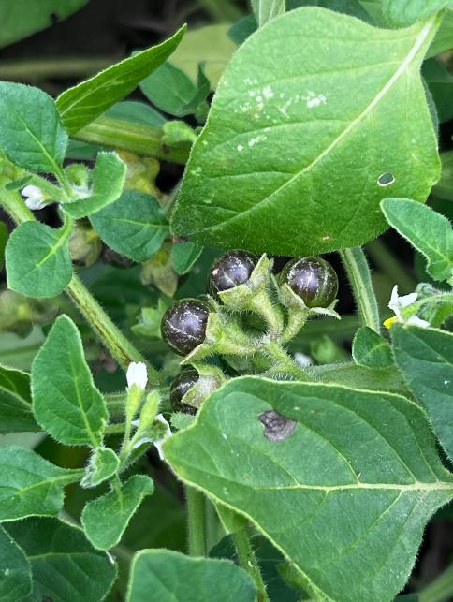
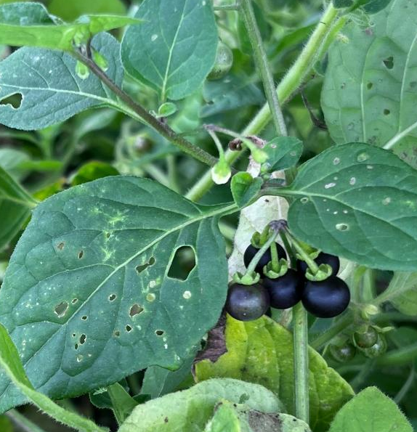
Solanum physalifolium
Solanum nigrum
27

Slide 28
Morelle à feuille de coqueret.
Plante:
Dicotylée annuelle.
Plante assez velue caractérisée par des baies mûres restant vertes.
Taille de 20 à 50 cm.
Altitudes: de 0 à 500 m mais essentiellement de 0 à 250 mètres.

Slide 29
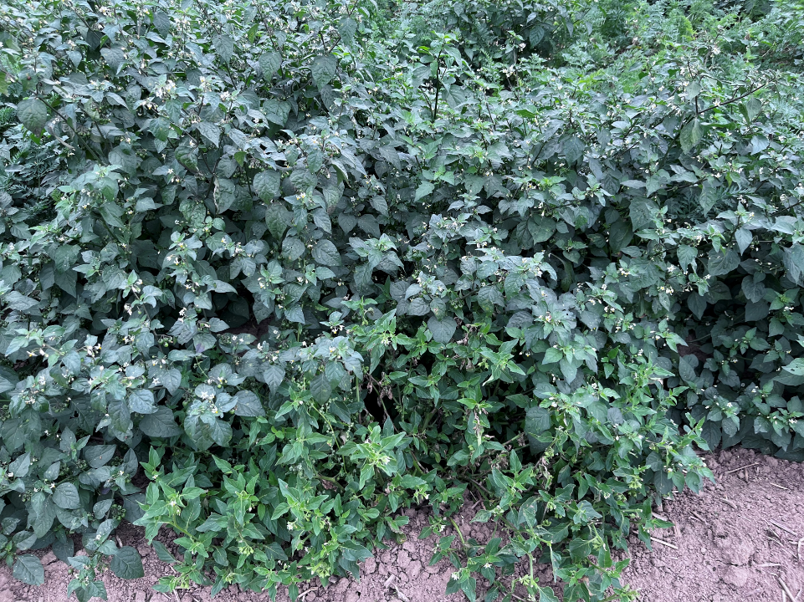

Slide 30
Morelle à feuille de coqueret.
Pourquoi cette morelle pose problème.
Elle est considérée comme plante hôte au mildiou.
Elle est considérée comme plante hôte a l’alternaria

Slide 31
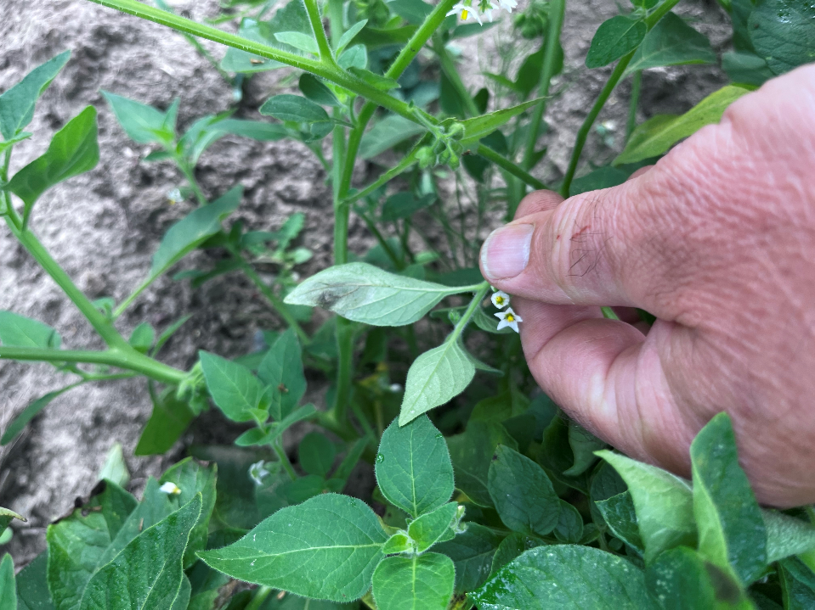

Slide 32
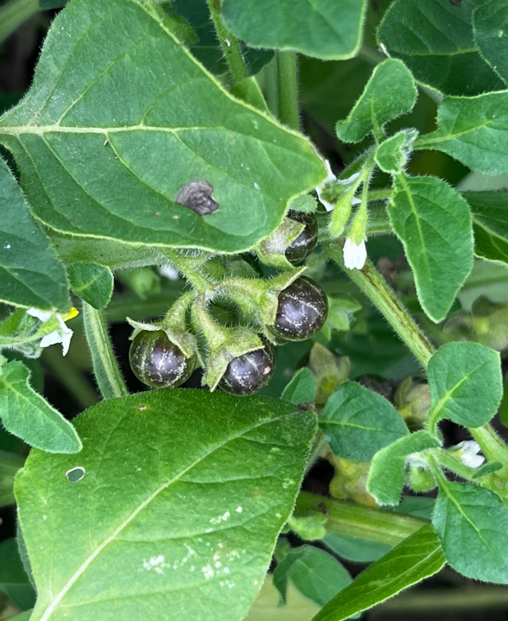
Alternaria ?

Slide 33
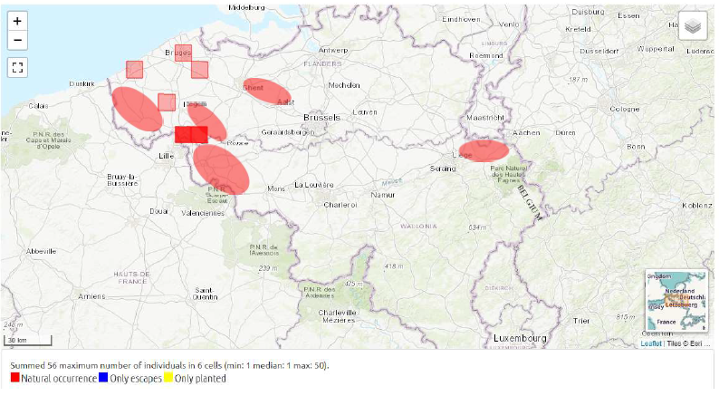

Slide 34
Janvier 2026
Merci
C. Walravens.
G. Vroman.
O. Buyze.
G. Foucart.
F. Renard.

Slide 35
Janvier 2026
Merci pour votre attention.
Pierre Ver Eecke (pv@fiwap.be)

